Slide 1
Lezione 20
Termogenesi
Metabolismo del tessuto adiposo
Leptina

Slide 2
Calcoliamo la termogenesi basale
avviene in tutte le cellule

Slide 3
Notes:
source
David L Nelson Michael M Cox
Principi di biochimica di Lehninger, pagina 735
Settima edizione
A cura di Edon Melloni
2018

Slide 4
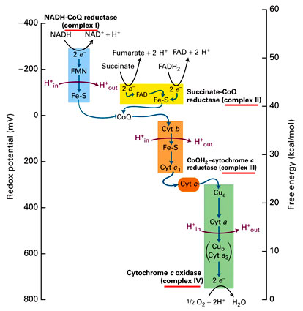
L’energia libera di ossidazione del NADH due e⁻ sono ceduti alla catena di trasporto ed acquisiti dall’ossigeno (atomo)
-320 mV
52,6 kcal
52,6 kcal=220 kJ
+816 mV
0 kcal
Notes:
source
http://fig.cox.miami.edu/~cmallery/255/255etc/mcb8.13.htm

Slide 5
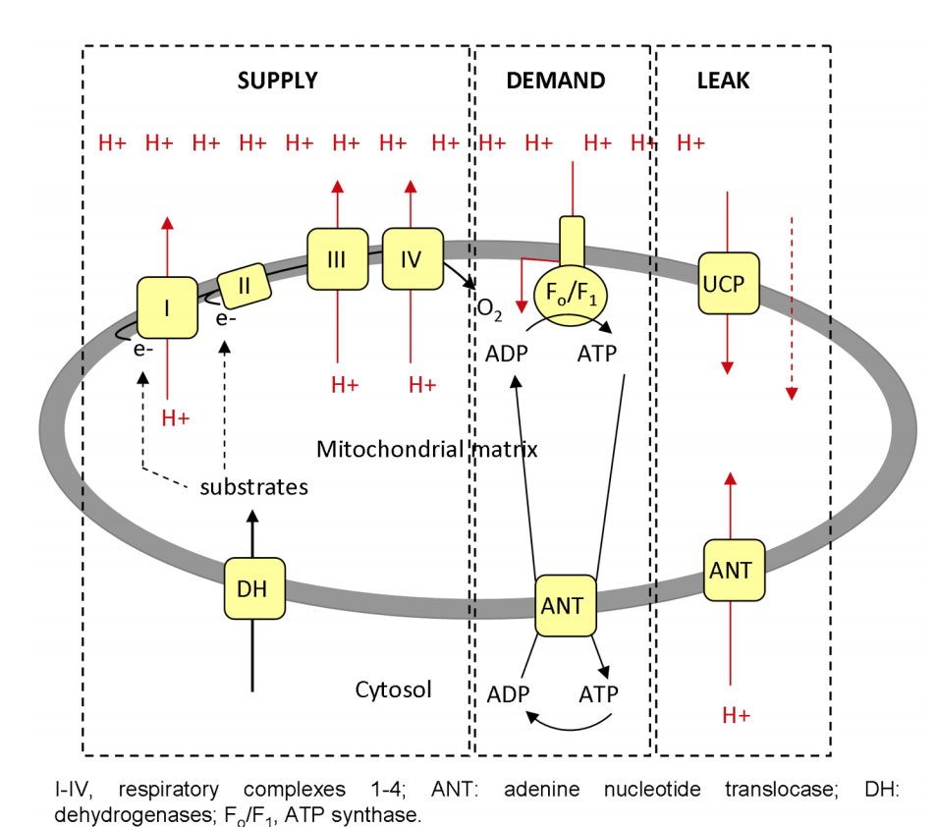
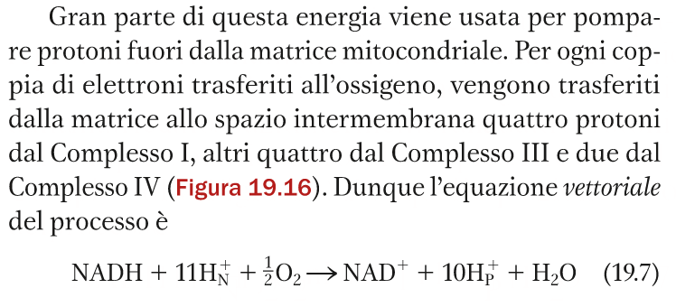
L’ossidazione del NADH è accoppiata al trasporto di 10 H⁺ nello spazio inter-membrana del mitocondrio
si genera un’altra forma di energia potenziale:
la forza motrice protonica
“batteria carica”
Notes:
Schema a sinistra:
source
Trends Biochem Sci. 2010 May ; 35(5): 298–307. doi:10.1016/j.tibs.2009.11.001.
Schema a destra
source
David L Nelson Michael M Cox
Principi di biochimica di Lehninger, pagina 736
Settima edizione
A cura di Edon Melloni
2018

Slide 6
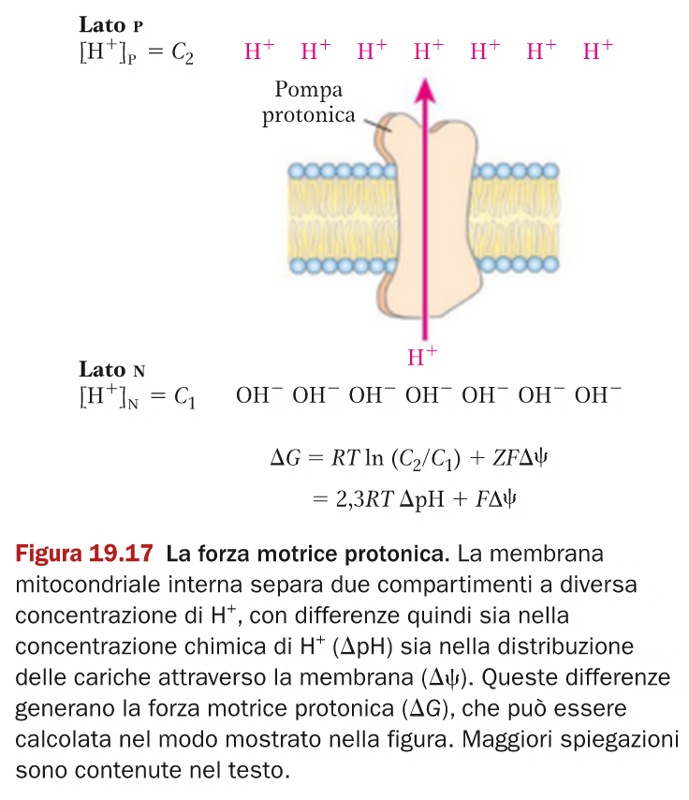
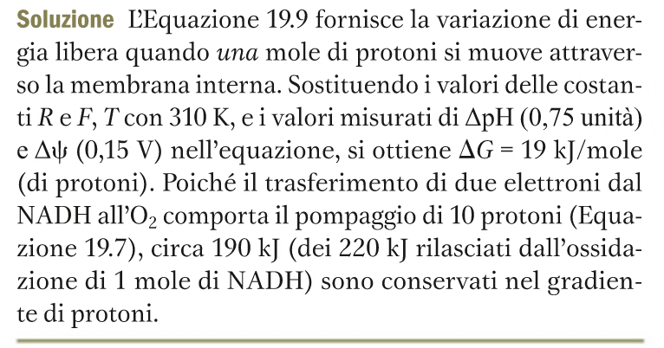
Calcolo dell’energia potenziale della forza motrice protonica e della resa energetica della trasformazione di energia
Ottenuti questi dati sperimentali:
il delta pH=0,75
il delta psi=0,15
la t=37°C=310 K
Si può calcolare che ΔG= 190 kJ
MEMO
ΔG OSSIDAZIONE NADH=-220 kJ
RESA MOLTO ALTA
|ΔG|_{NADH}/|ΔG|_{H+} = 190/220=86,4%
Però, 13,6% se ne va in calore
si usa quest’equazione
Notes:
source
David L Nelson Michael M Cox
Principi di biochimica di Lehninger, pagina 736
Settima edizione
A cura di Edon Melloni
2018

Slide 7
La frazione di energia libera di ossidazione del NADH utilizzata per la fosforilazione dell’ATP è circa il 40%
L’ossidazione di una mole di NADH+H⁺ (ΔG=-220 kJ) genera 2.5 moli di ATP (ΔG=-30,5 kJ x 3 = - 91,5 kJ)
RESA = circa 40%
Però, 60% se ne va in calore

Slide 8
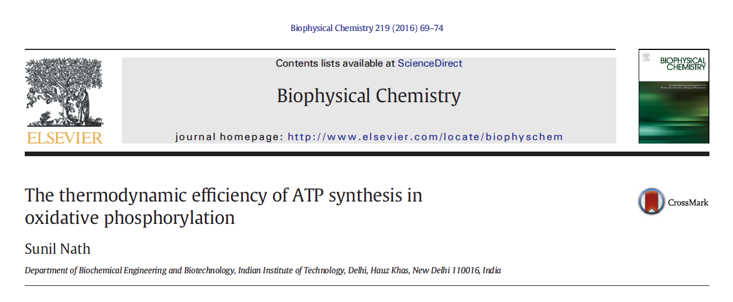
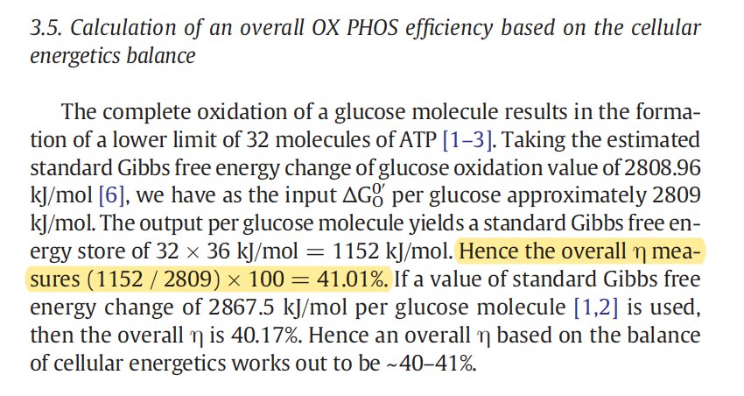
Verifica nella letteratura η (eta) = efficienza termodinamica

Slide 9
La termogenesi mitocondriale dipende dalla velocità di ossidazione del NADH
La velocità di ossidazione di NADH è misurata ed espressa come
consumo di O₂

Slide 10
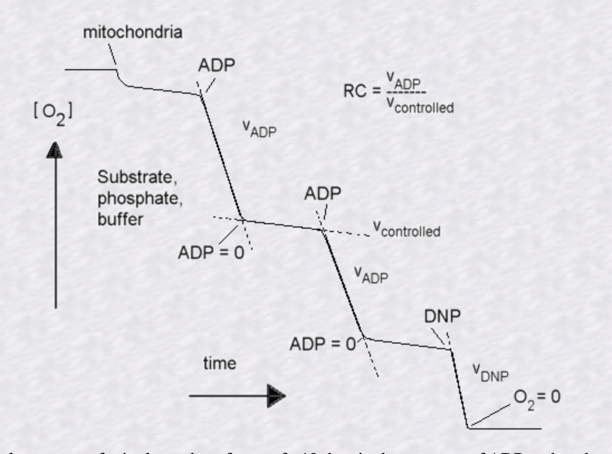
Il consumo di ossigeno dipende dalla disponibilità di ADP (controllo respiratorio)
Quando ADP è zero, il consumo di ossigeno è quasi zero.
Quando si aggiunge ADP, il consumo aumenta fino ad esaurimento dell’ADP
40% del Consumo di ossigeno per ADP+Pi→ATP
60% del Consumo di ossigeno dissipato in calore
L’aggiunta di DNP (disaccoppiante) fa aumentare il consumo di ossigeno in assenza di ADP (quindi senza formare ATP)
Notes:
source
https://www.life.illinois.edu/crofts/bioph354/lect11.html

Slide 11
La termogenesi
E’ la risposta metabolica all’abbassamento della temperatura
Comporta aumento del consumo di ossigeno

Slide 12
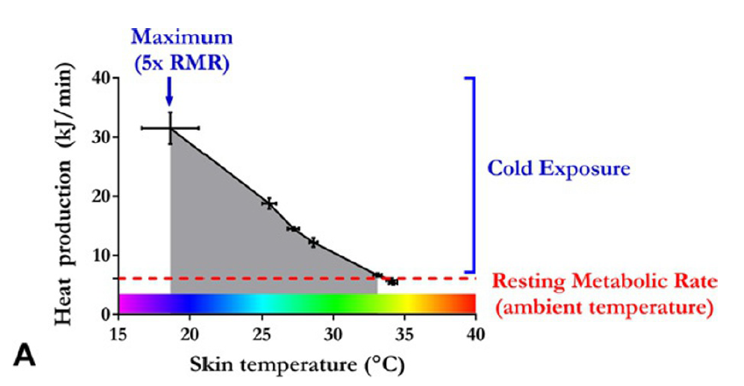
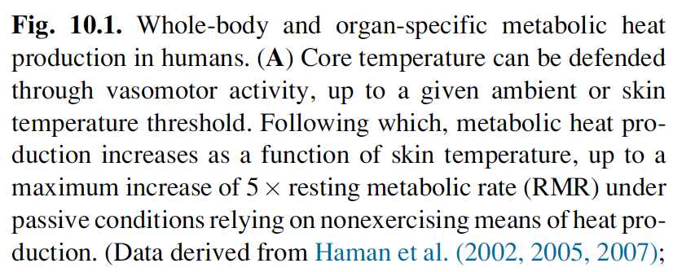
La produzione di calore dipende dalla temperatura cutanea
Notes:
source
Shivering and nonshivering thermogenesis in skeletal muscles
In: Handbook of Clinical Neurology, Vol. 156 (3rd series)
Thermoregulation: From Basic Neuroscience to Clinical Neurology, Part I
A.A. Romanovsky, Editor
https://doi.org/10.1016/B978-0-444-63912-7.00010-2
Copyright © 2018 Elsevier B.V. All rights reserved

Slide 13
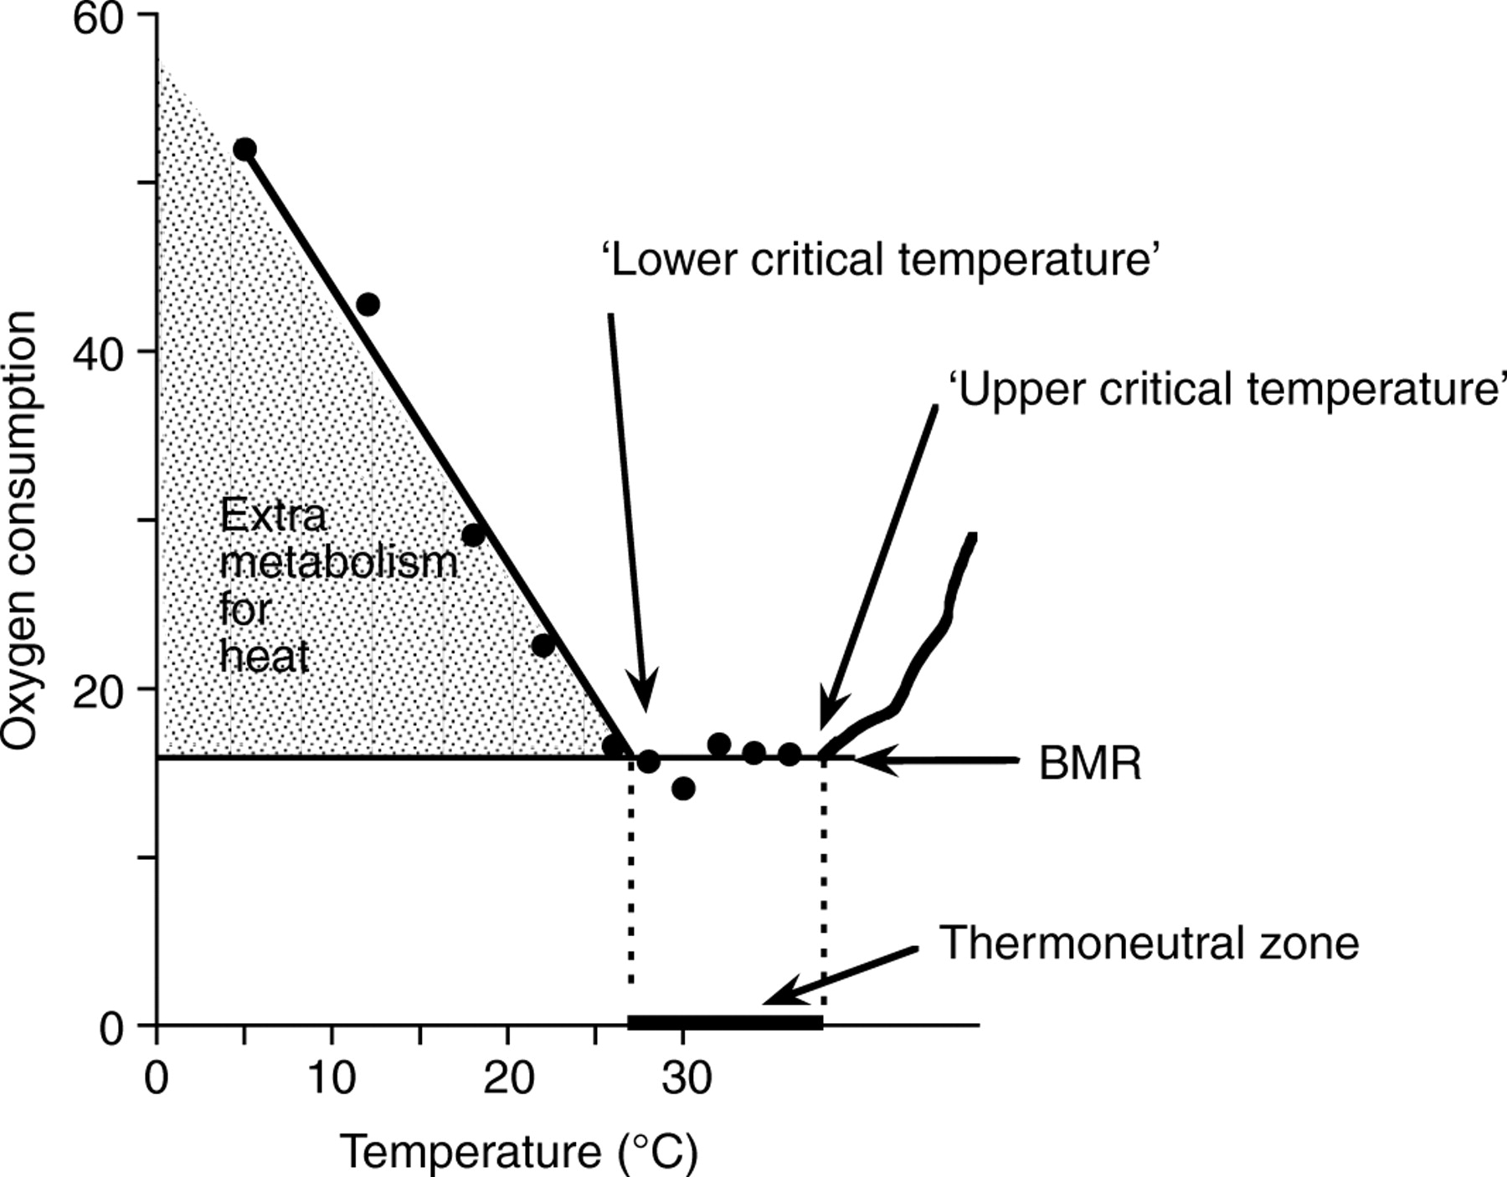
The energetic consequences of different ambient temperatures.
Barbara Cannon, and Jan Nedergaard J Exp Biol 2011;214:242-253
© 2011.
Notes:
The energetic consequences of different ambient temperatures. Metabolism is fully governed by intrinsic factors only within a narrow zone of ambient temperatures – the thermoneutral zone (indicated by the area between the dashed lines, i.e. the lower and upper ‘critical’ temperatures) (calling these temperatures ‘critical’ may be considered misleading but this is the current nomenclature in thermal physiology). In mice, the thermoneutral zone lies at approximately 30°C. At ambient temperatures outside the thermoneutral zone, a large fraction of total energy is used for thermoregulation; already at normal animal house conditions (18–22°C), this fraction is an additional 50–100% above the basal metabolic rate. The shaded area indicates the extra metabolism required for body temperature defence. BMR, basal (or resting) metabolic rate. Oxygen consumption rates are arbitrary units. Based on data on wild-type mice published previously (Golozoubova et al., 2004).

Slide 14
Dalle variazioni di cosumo di O2 in funzione della temperatura si può estrapolare la temperatura omeostatica di un organismo
c.d. defended temperature

Slide 15
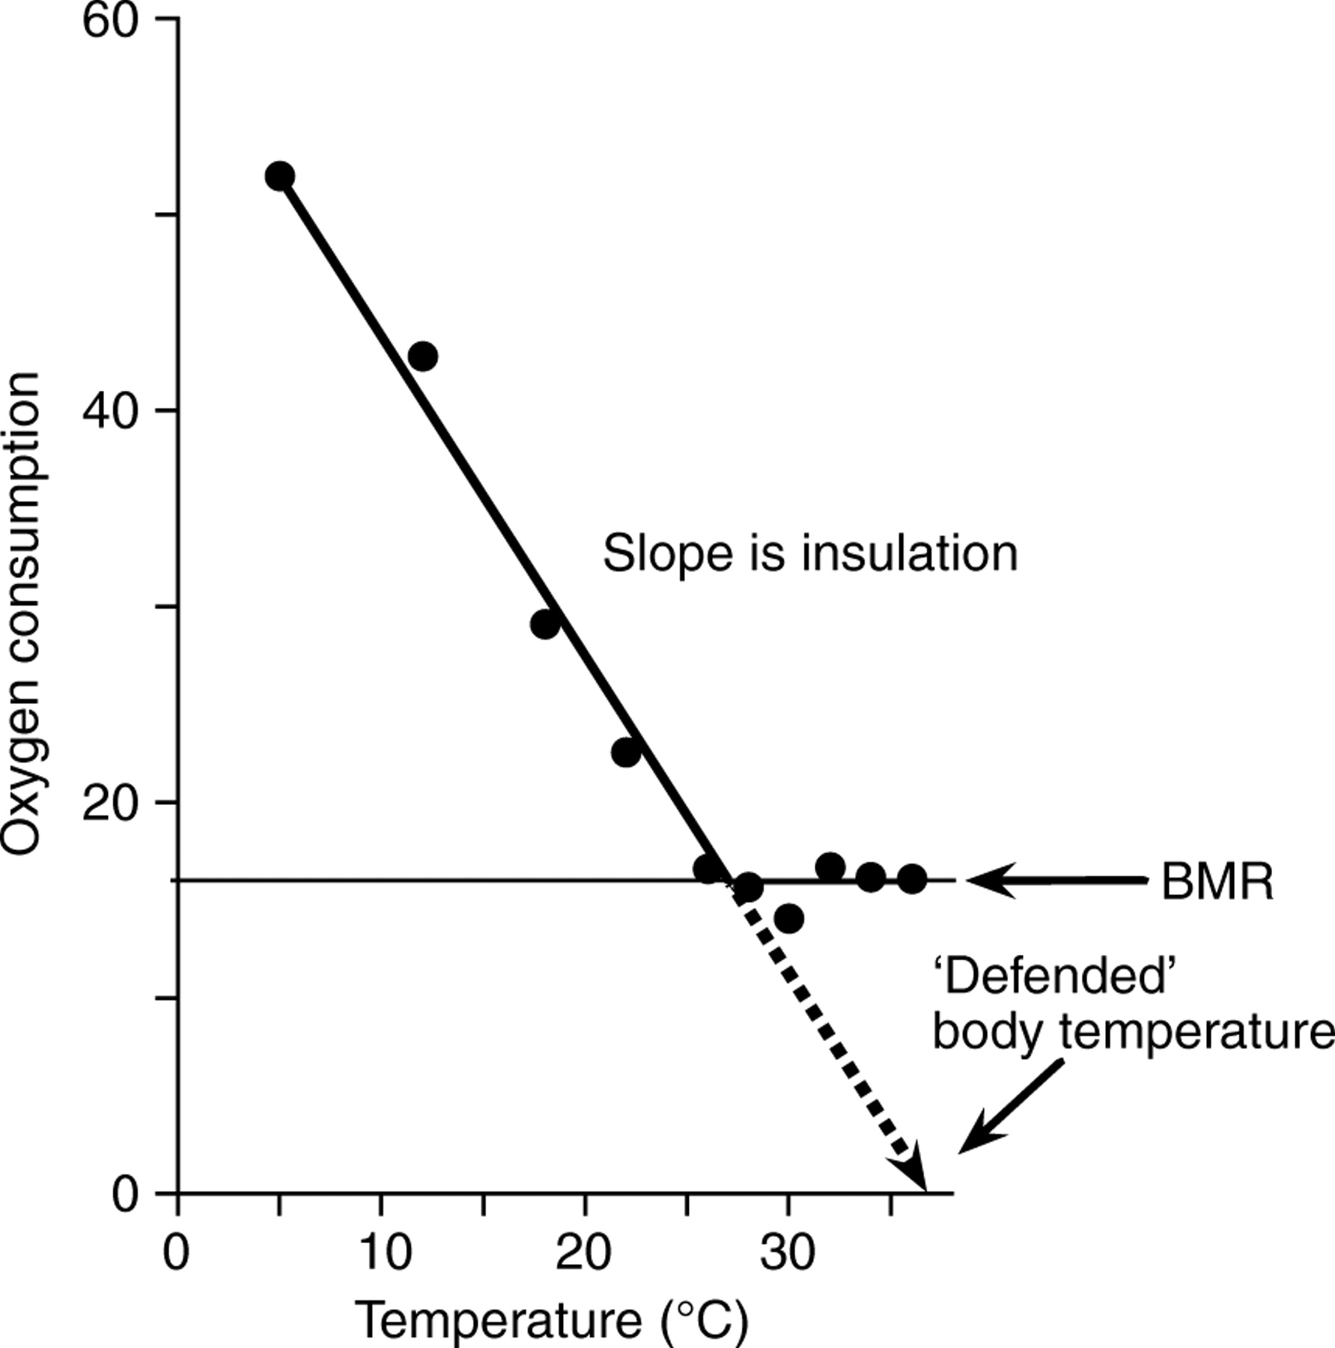
The relationship between metabolism and body temperature.
Barbara Cannon, and Jan Nedergaard J Exp Biol 2011;214:242-253
© 2011.
Notes:
The relationship between metabolism and body temperature. The increase in extra heat needed to defend the body temperature is, as seen, directly proportional to the decrease in body temperature. The slope of the increase in metabolism as an effect of decreased temperature is a measure of the insulation of the animal [formally, it is the thermal conductance: watts per degree difference between external and internal (i.e. body) temperatures]. This line may be extrapolated (stippled line) to zero. Thus, when the difference between the ambient and body temperatures is zero, heat loss is zero. This is therefore the controlled (defended) temperature (i.e. the body temperature).

Slide 16
La temperatura omeostatica è indipendente dall’efficienza dell’isolamento termico
L’isolamento termico consente di abbassare la temperatura critica al valore di consumo di O₂ che coincide con il tasso metabolico basale

Slide 17
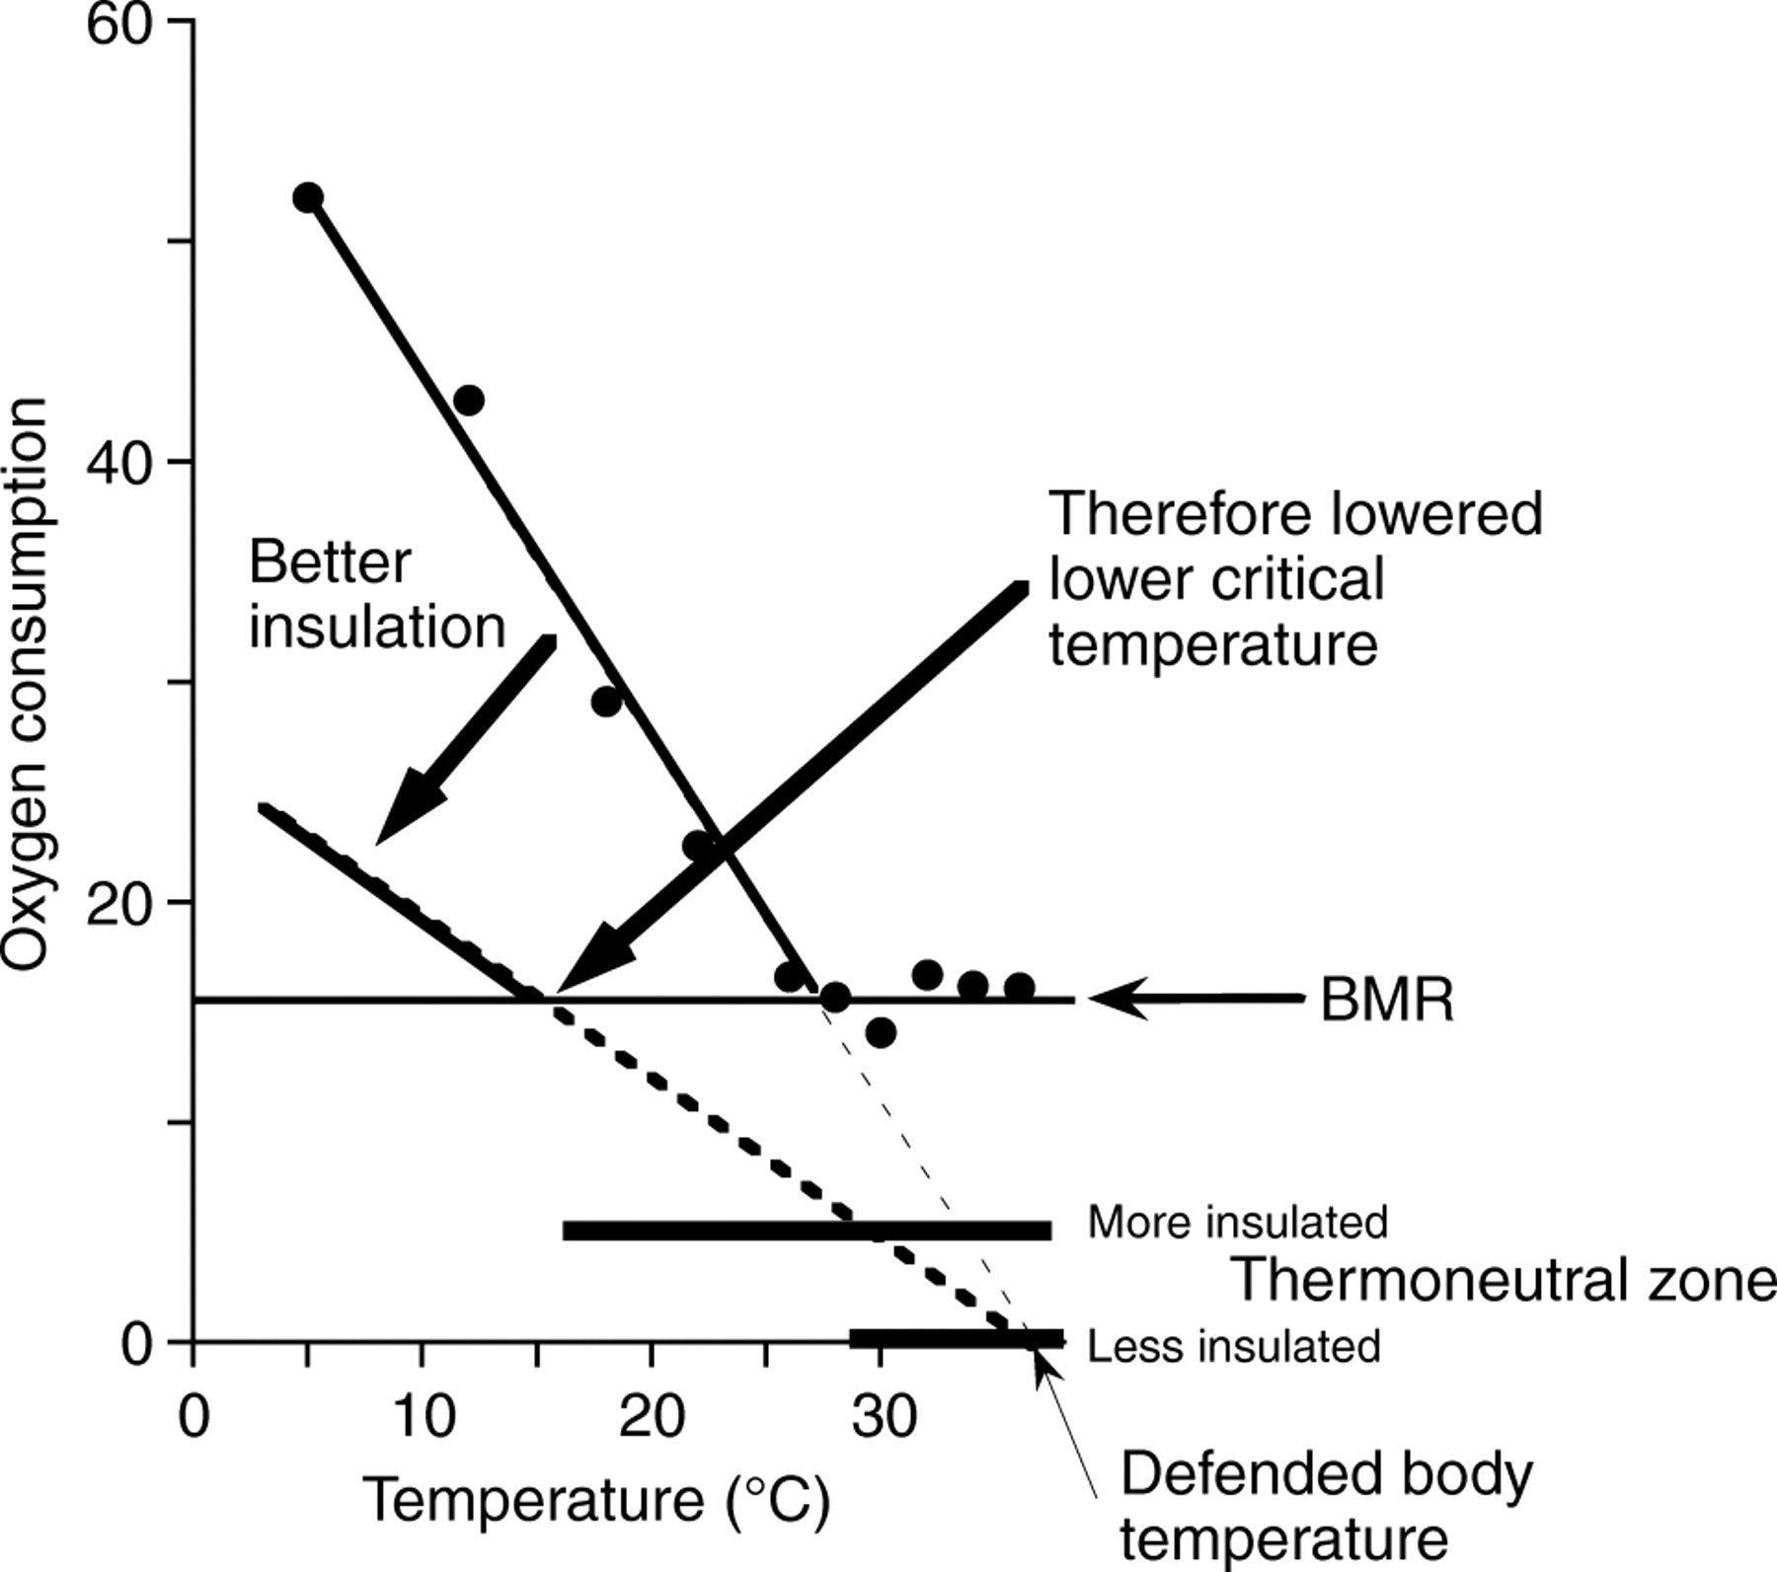
The effect of increased insulation on the thermoneutral zone.
Barbara Cannon, and Jan Nedergaard J Exp Biol 2011;214:242-253
© 2011.
Notes:
The effect of increased insulation on the thermoneutral zone. As seen, animals with a better insulation (a smaller slope of the line) must necessarily also obtain a broader thermoneutral zone, because the line must extrapolate to the same defended body temperature.

Slide 18
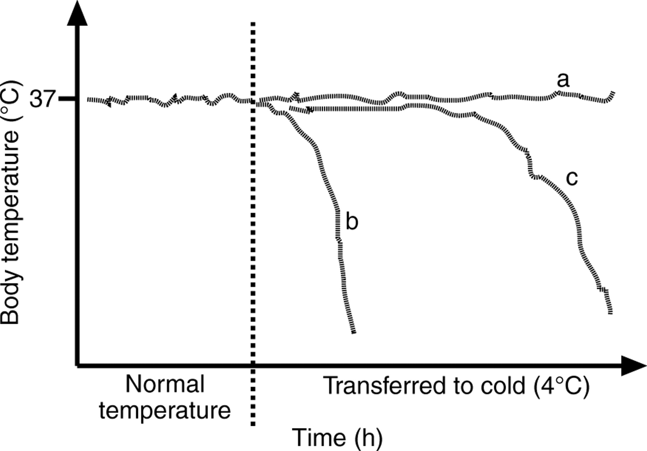
Typical results of a cold tolerance test.
Barbara Cannon, and Jan Nedergaard J Exp Biol 2011;214:242-253
© 2011.
Notes:
Typical results of a cold tolerance test. At the indicated time, animals are transferred from normal ambient temperatures (often ∼20°C) to cold temperatures (4°C). The animals may either be able to defend their body temperature indefinitely (a) or they may immediately (b) or after some time (c) succumb to the cold. In an acute situation such as this, the extra heat needed comes mainly from shivering, so this experiment mainly tests shivering endurance; however, factors such as animal insulation, heart and lung performance and delivery of substrate (e.g. fatty acids) from the white adipose tissue to the muscle may also be limiting for the cold tolerance. Therefore, this test does not explicitly examine the capacity for adaptive nonshivering thermogenesis, a process that takes weeks in the cold to develop.

Slide 19
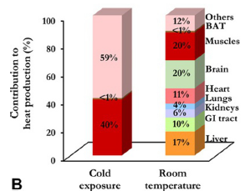
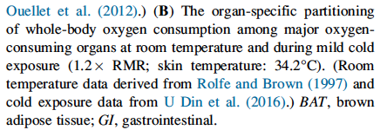
Tutti gli organi contribuiscono alla termogenesi “normale”
Notes:
source
Shivering and nonshivering thermogenesis in skeletal muscles
In: Handbook of Clinical Neurology, Vol. 156 (3rd series)
Thermoregulation: From Basic Neuroscience to Clinical Neurology, Part I
A.A. Romanovsky, Editor
https://doi.org/10.1016/B978-0-444-63912-7.00010-2
Copyright © 2018 Elsevier B.V. All rights reserved

Slide 20
Termogenesi “d’emergenza”
con brivido
senza brivido

Slide 21
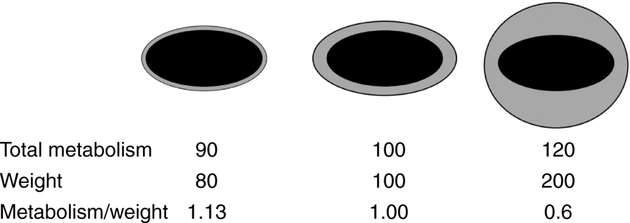
The problems occurring by expressing metabolism per kg body weight.
Barbara Cannon, and Jan Nedergaard J Exp Biol 2011;214:242-253
© 2011.
Notes:
The problems occurring by expressing metabolism per kg body weight. The animals symbolized have similar amounts of normal tissue (black) but different amounts of white adipose tissue (grey). Compared with the ‘normal’ animal in the middle, the lean animal to the left has a slightly lower total metabolism and the obese animal to the right has a slightly higher metabolism. However, when these values for whole-animal metabolism are divided by the respective body weights, exactly the opposite impressions are obtained – the lean animal appears to have an increased metabolism and the obese animal a decreased metabolism – and the final erroneous conclusion becomes that the animals have become lean/obese due to these altered metabolic rates. Thus, to express metabolic rates per body weight (or to any power of body weight) leads to misleading conclusions.

Slide 22
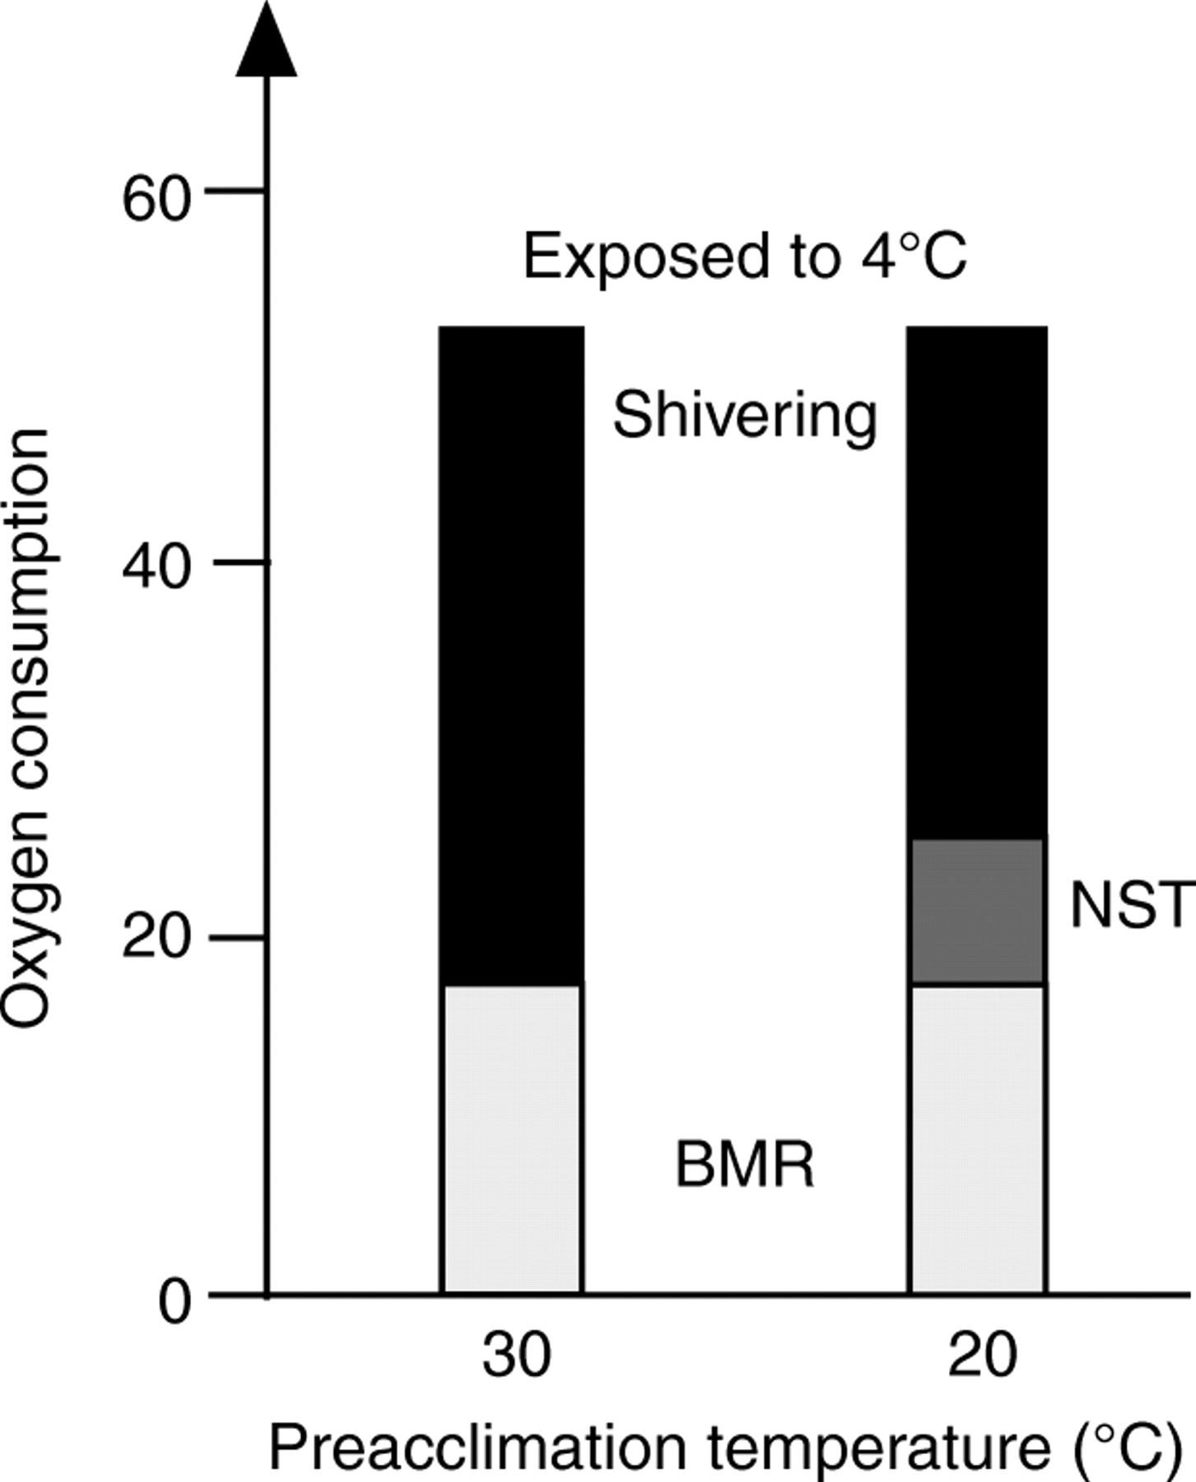
Effect of thermal prehistory on shivering demand.
Barbara Cannon, and Jan Nedergaard J Exp Biol 2011;214:242-253
© 2011.
Notes:
Effect of thermal prehistory on shivering demand. Animals pre-exposed to temperatures below thermoneutrality will develop a capacity for nonshivering thermogenesis (NST) adequate for that temperature. When the animals are acutely exposed to 4°C, the demand for shivering to compensate for the rest of the heat loss at 4°C is therefore reduced. Such animals will therefore manage better in a cold tolerance test (Fig. 6). Theoretical figure based on the data shown in Fig. 1.

Slide 23
UCP controlla le fughe (leaks) di protoni
Lo schema indica anche le fughe di elettroni, che causano la formazione di anione superossido O₂^{-°}
O₂^{-°} è una delle specie reattive dell’ossigeno (ROS, reactive oxygen species), gli agenti causali degli stress ossidativi
Notes:
source
Mitochondrial electron transport chain, ROS generation and uncoupling (Review)
https://doi.org/10.3892/ijmm.2019.4188

Slide 24
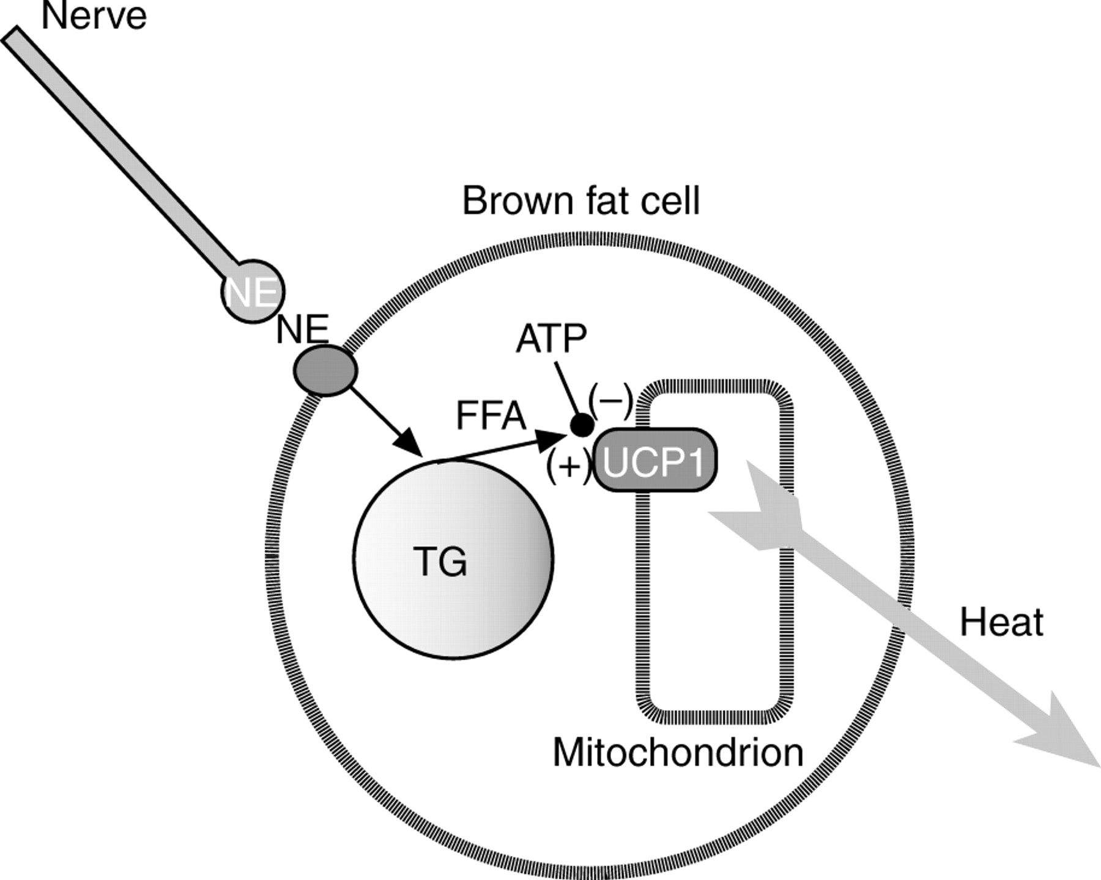
The basic principles for heat production in brown adipose tissue.
Barbara Cannon, and Jan Nedergaard J Exp Biol 2011;214:242-253
© 2011.
Notes:
The basic principles for heat production in brown adipose tissue. The brown-fat cells are stimulated by norepinephrine (NE) released from the sympathetic nervous system. The norepinephrine binds, as indicated, to its receptor in the plasma membrane, and through intracellular signalling processes, this leads to degradation of the triglycerides (TG) in the lipid droplets, and the released free fatty acids (FFA) interact with uncoupling protein-1 (UCP1) and, through this, overcome the inhibition of UCP1 caused by cytosolic purine nucleotides such as ATP (and ADP, GTP and GDP). This leads to respiration in the mitochondria that is uncoupled from ATP synthesis. All energy from the combustion of substrate (food) is therefore directly released as heat.

Slide 25
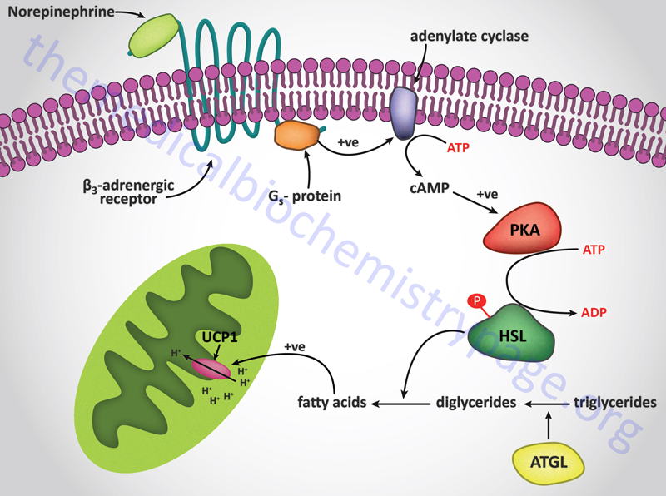
UCP è un poro protonico controllato controllo metabolico rapido da noradrenalina
Notes:
source
http://themedicalbiochemistrypage.org/oxidative-phosphorylation.php#brownfat
In risposta al freddo, si ha l’attivazione del sistema simpatico e liberazione di noradrenalina.
Questa si lega a recettori β3-adrenergici sugli adipociti bruni, con conseguente attivazione dell'adenilato ciclasi. L'adenilato ciclasi attivo genera cAMP che a sua volta attiva la PKA che porta alla fosforilazione e all'attivazione della lipasi ormono-sensibile (HSL), che viene attivata.
Questa idrolizza acidi grassi dai trigliceridi immagazzinati. Alcune molecole di acido grasso attivano l'UCP1, che disaccoppia il gradiente di protoni nei mitocondri rilasciando l'energia sotto forma di calore.
ATGL: Adipose trigliceride lipase.

Slide 26
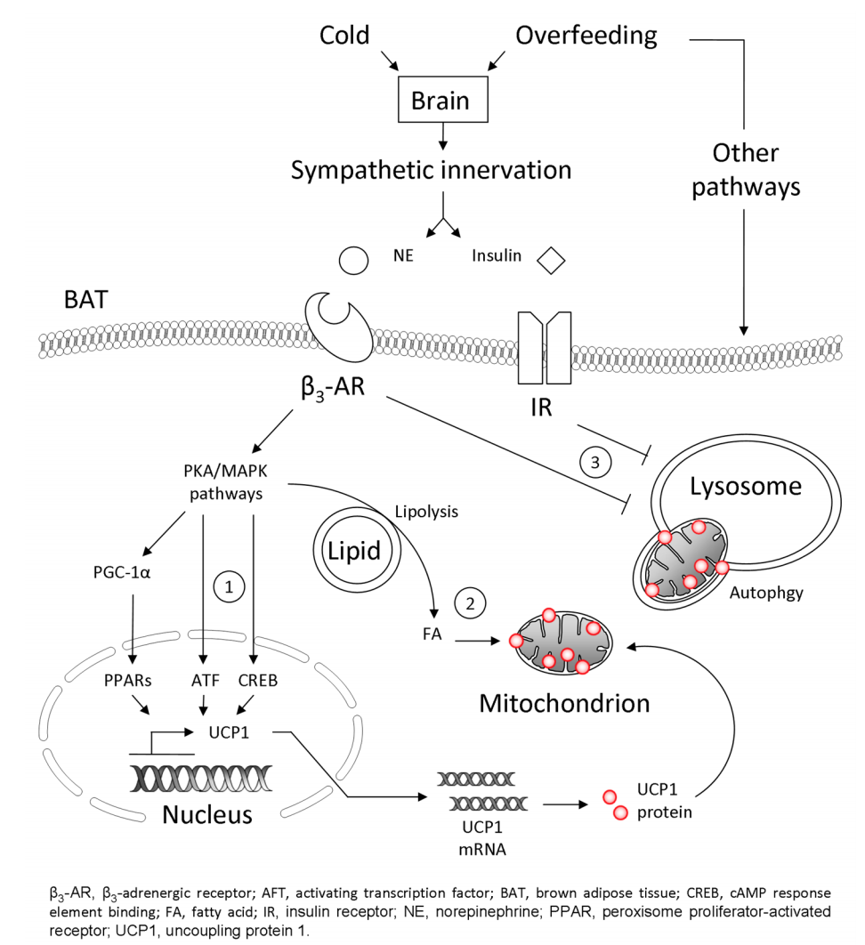
UCP è un poro protonico controllato controllo genico lento da noradrenalina
Notes:
source
The on/off switches of the mitochondrial uncoupling proteins
doi:10.1016/j.tibs.2009.11.001.
La noradrenalina:
attiva la lipasi ormono-sensibile e quindi la lipolisi; gli acidi grassi attivano UCP1
attiva la trascrizione del gene codificante la UCP-1
inibisce l’autofagia e la distruzione del mitocondrio.
Anche l’insulina inibisce lautofagia.

Slide 27
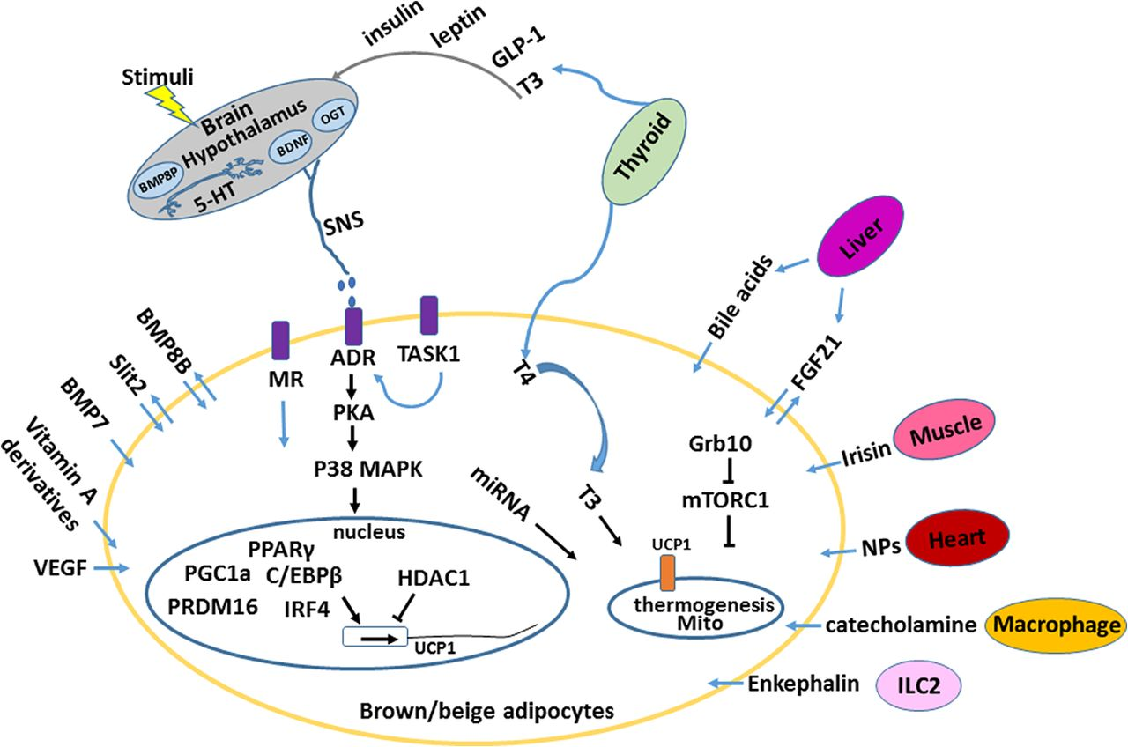
L’espressione di UCP1 è regolata da diversi fattori ormonali e cellulari
insulina
leptina
T3
Notes:
La regolazione della termogenesi adattativa. Il programma termogenico è controllato dal sistema nervoso simpatico (SNS), in risposta a freddo, dieta e stress.
Numerosi ormoni come insulina, leptina, BMP8B, GLP-1 e T3 controllano la termogenesi adattiva regolando il SNS.
Inoltre, diversi fattori chiave di trascrizione come PRDM16, PGC1α, PPARγ, C / EBPβ e IRF4 si uniscono per formare il meccanismo di transizione di UCP1 e promuovere l'espressione di UCP1. Inoltre, è stato dimostrato che la termogenesi adattiva è regolata da molteplici fattori secreti tra cui BMP8B, Slit2, BMP7, derivati ​​della vitamina A, VEGF, T3, acidi biliari, FGF21, irisina, NP, enkephalin e catecolamina derivata dai macrofagi. Inoltre, HDAC1 e miRNA e altri percorsi intracellulari come p38MAPK, mTORC1, Grb10, MR e TASK1 svolgono un ruolo importante nella regolazione del programma termogenico. La doppia freccia significa secrezione dagli adipociti e, a sua volta, azione su se stessa. ADR, recettore adrenergico; MR, recettore dei mineralcorticoidi; NP, peptidi natriuretici; TASK1, canale K (+) sensibile all'acido correlato a Twik; Neuroni 5-HT, 5-idrossitriptamina o serotonina.

Slide 28
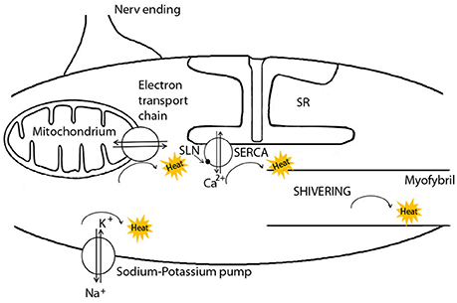
Il muscolo come organo termogenico
Notes:
source
Front. Physiol., 09 November 2017 | https://doi.org/10.3389/fphys.2017.00889
Muscle Non-shivering Thermogenesis and Its Role in the Evolution of Endothermy
Fonti di calore nelle cellule muscolari. La termogenesi non da brivido (non-shivering thermogenesis, NST) nelle cellule muscolari è attivata dal legame del peptide
sarcolipina (SLN) alla Ca2 + ATPase (SERCA), la pompa transmembrana per il Ca2 + situata nella membrana del reticolo sarcoplasmatico (SR).
La SLN causa ritorno di Ca2 + attraverso la stessa pompa (slippage, scivolamento), senz ainibire l’idrolisi dellATP. Ciò genera calore.
Calore è generato anche dai mitocondri, dalla pompa sodio-potassio e dalla contrazione delle miofibrille.

Slide 29
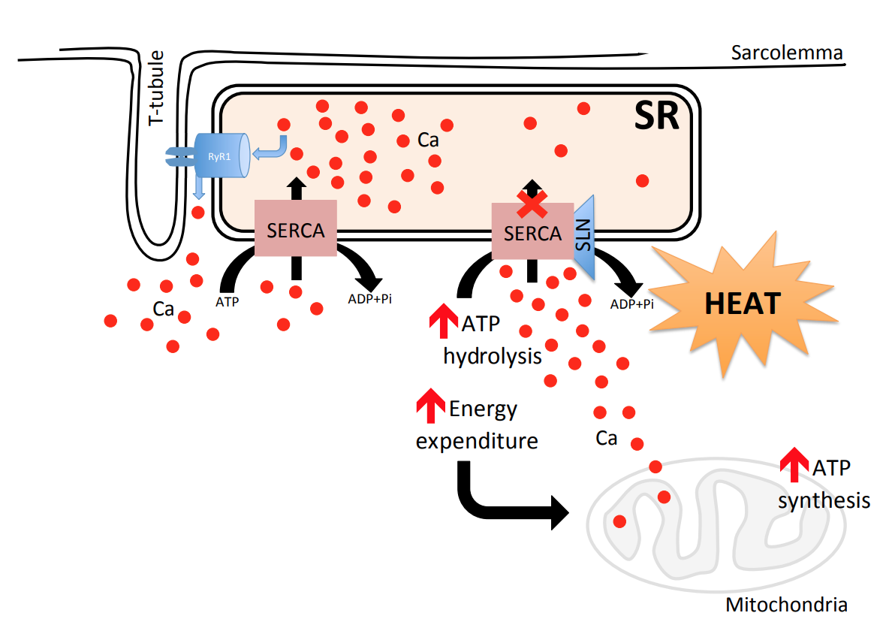
Termogenesi muscolare indotta dal disaccoppiamento di SERCA
Notes:
source
10.4093/dmj.2017.41.5.327
Fig. 1. Proposed mechanism to show how sarcolipin (SLN)/sarcoendoplasmic reticulum calcium APTase (SERCA) interaction affects muscle metabolism. SERCA uses adenosine triphosphate (ATP) hydrolysis to actively transport Ca2+ from the cytosol into the sarcoplasmic reticulum lumen. SLN and Ca2+ bind competitively to SERCA during Ca2+ transport. SLN binding to SERCA does not inhibit ATP hydrolysis but prevents Ca2+ transport by a mechanism named uncoupling, where Ca2+ slips back into cytosol. Uncoupling of SERCA leads to futile cycling of the SERCA pump resulting in increased ATP hydrolysis/heat production; thus, creating energy demand. Uncoupling of SERCA increases cytosolic Ca2+ acutely, thereby promoting Ca2+ entry into mitochondria matrix activating the oxidative metabolism and ATP synthesis. RyR1, ryanodine receptor 1; ADP, adenosine diphosphate; Pi, inorganic phosphate.

Slide 30
Le funzioni metaboliche del tessuto adiposo bianco
Nell’iperglicemia → lipogenesi
sotto controllo dell’insulina
Nell’ipoglicemia → lipolisi
sotto controllo del glucagone e dell’adrenalina

Slide 31
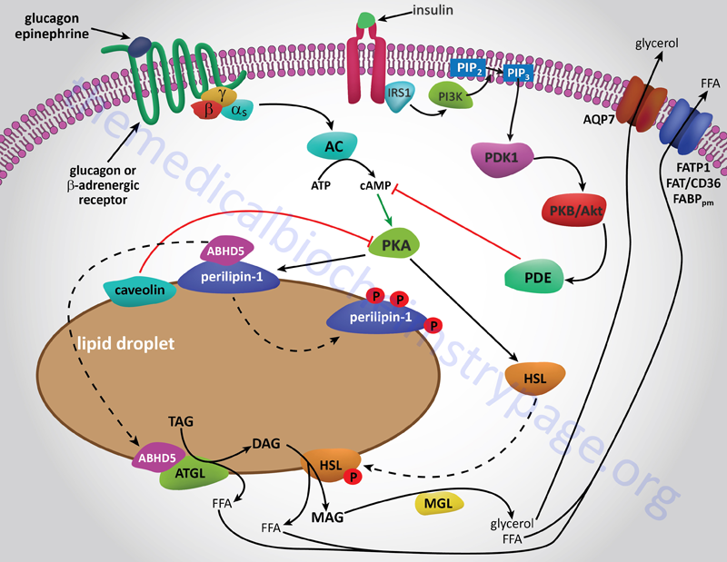
Controllo ormonale della lipolisi
Notes:
source
https://themedicalbiochemistrypage.org/adipose-tissue.php#adipogenesis
Adrenalina (nonché noradrenalina) e il glucagone stimolano il rilascio di acidi grassi dai trigliceridi immagazzinati nelle goccioline di grasso adipocitario, mentre l'azione dell'insulina è di contrastare le risposte a questi due ormoni per indurre l'accumulo di grasso.
Il legame di adrenalina e glucagone ai rispettivi recettori innesca l'attivazione dell’adenilato ciclasi (AC) e successivamente PKA.
PKA fosforila e attiva ​​sia perilipina-1 che la lipasi ormono-sensibile (HSL). L'attività di PKA è, in una certa misura, regolamentata
tramite la proteina caveolina.
La fosforilazione della perilipina-1 porta al rilascio di ABHD5 (noto anche come CGI-58), che funziona da proteina regolatrice (coattivatore) dell’enzima Adipose trigligliceride lipase (ATGL). ABHD5 aumenta quindi l'attività di ATGL, che produce diacilglicerolo (DAG), substrato di HSL. HSL quindi idrolizza il DAG in un acido grasso libero (FFA) e monoacilglicerolo (MAG).
Gli acidi grassi liberi vengono trasportati attraverso la membrana plasmatica dalla proteina legante gli acidi grassi degli adipociti (aP2: anche
noto come fatty acid binding protein 4, FABP4).
Gli acidi grassi vengono poi trasportati attraverso la membrana plasmatica nella circolazione da diverse proteine ​​di trasporto degli acidi grassi, principalmente l’albumina.
Il glicerolo rilasciato attraverso l'azione della monoacilglicerolo lipasi (MGL) viene trasportato attraverso la membrana plasmatica tramite l'azione di aquaporina 7, AQP7.
Le azioni dell'insulina, che contrastano gli effetti di adrenalina o glucagone, sono principalmente il risultato dell'attivazione di PKB / AKT che poi
fosforila e attiva la fosfodiesterasi (PDE) con conseguente riduzione del livello di cAMP e conseguente attività ridotta di PKA.

Slide 32
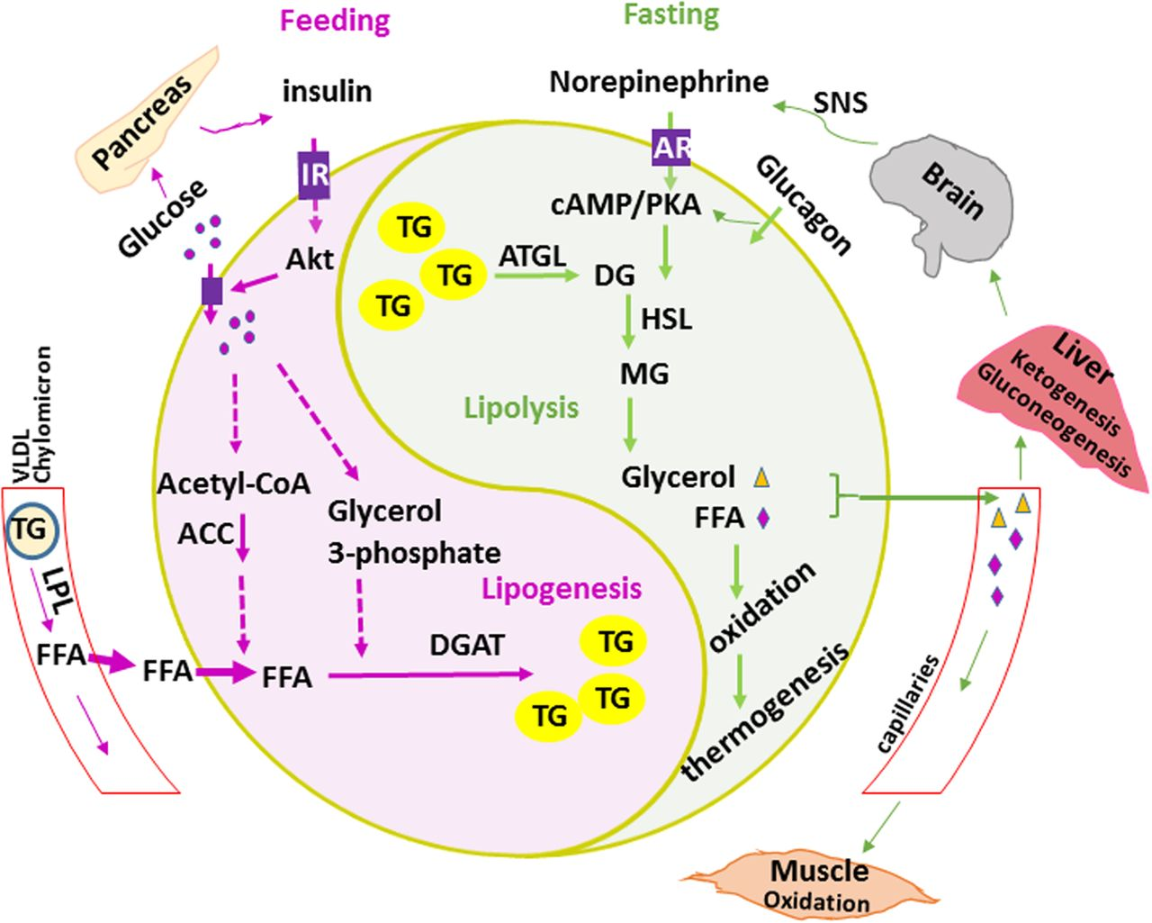
Schema del metabolismo dell’adipocita bianco nel digiuno e dopo il pasto
Notes:
source
Adipose tissue in control of metabolism
DOI: https://doi.org/10.1530/JOE-16-0211
Metabolismo lipidico e mobilizzazione controllata dal tessuto adiposo.
La lipogenesi è un processo mediante il quale il carboidrato viene convertito in acidi grassi e promuove la biosintesi dei trigliceridi (TG) e l'espansione della gocciolina lipidica negli adipociti.
La lipolisi, in un modo opposto, scinde il TG in acido grasso libero (FFA) e glicerolo, che possono essere ossidati o rilasciati.
L'assunzione di FFA circolanti da parte di fegato, muscoli e altri tessuti è una delle principali vie di mobilizzazione dei lipidi.
Le vie lipogeniche e lipolitiche sono sensibili sia all'alimentazione che agli ormoni come insulina, noradrenalina e glucagone. Pertanto, è necessaria una fine regolazione della lipogenesi e della lipolisi per l'omeostasi dell'energia sistemica e la sensibilità all'insulina.
AR, recettore adrenergico; cAMP, adenosina monofosfato ciclico; IR, recettore dell'insulina; PKA, protein chinasi A.

Slide 33
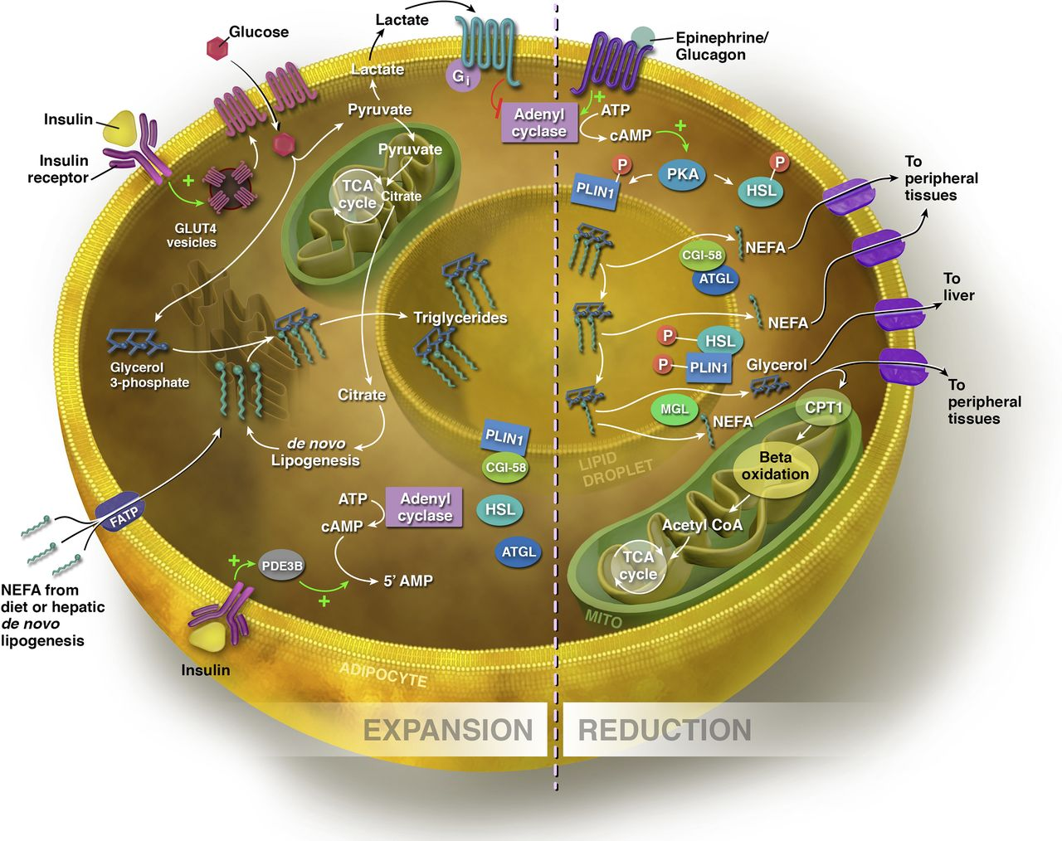
Expansion and reduction of the adipocyte.
Joseph M. Rutkowski et al. J Cell Biol 2015;208:501-512
© 2015 Rutkowski et al.
Notes:
Expansion and reduction of the adipocyte. Sources of fatty acids for triglyceride synthesis within the adipocyte include exogenous NEFAs from the diet and those synthesized via de novo lipogenesis in the hepatocyte and adipocyte. NEFAs can enter the adipocyte via FATPs. In the presence of glucose, insulin binds to its receptor, stimulating the translocation of GLUT-4 transporters from the cytosol to the cell membrane. Increased flux through glycolysis leads to excess citrate generated in the TCA cycle, which is diverted into the cytosol for fatty acid synthesis. To synthesize triglyceride, three NEFAs are esterified to a glycerol backbone, and the triglyceride is processed through the ER for storage within the lipid droplet. In the expansive state, lipolysis is inhibited by insulin. PLIN1 is bound to CGI-58, the co-activator of ATGL, the rate-limiting enzyme of lipolysis. Through insulin-stimulated activation of phosphodiesterase 3B (PDE3B), which controls intracellular cAMP pools by converting cAMP to the inactive 5′ AMP, insulin prevents the phosphorylation of ATGL and HSL. Insulin also acts on the adipocyte via glucose flux to lactate to inhibit lipolysis indirectly via a lactate/GPR81-dependent inhibition of cAMP. In the lipolytic state, triglycerides are hydrolyzed to release NEFAs, and the size of the lipid droplet is reduced. Via β-AR signaling, Plin1 and HSL are phosphorylated by PKA, stimulating the release of CGI-58. ATGL moves to the lipid droplet surface to hydrolyze the first fatty acid from the triglyceride. Phosphorylated HSL binds Plin1 and hydrolyzes the resulting diacylglycerol to a monoacylglycerol, which is subsequently hydrolyzed by monoacylglycerol lipase (MGL), producing a third fatty acid and glycerol molecule. NEFAs are either exported to other tissues to undergo β-oxidation or re-esterification, or undergo β-oxidation within the mitochondrial matrix of adipocyte. Glycerol is transported to the liver, where it can be converted to glycolytic intermediates or phosphorylated to G3P for triglyceride synthesis (see text for details).

Slide 34
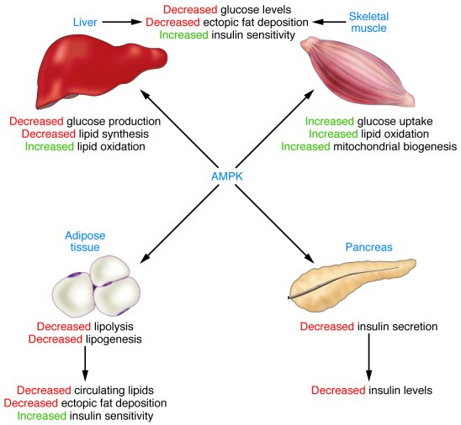
La chinasi AMP-dipendente inibisce sia la lipogenesi che la lipolisi adiposa
Notes:
source (figure)
J Clin Invest. 2006;116(7):1776-1783. https://doi.org/10.1172/JCI29044.
Effetto paradosso (source: https://themedicalbiochemistrypage.org/adipose-tissue.php#adipogenesis)
L'attività della lipasi ormono-sensibile (HSL) è influenzata anche dalla fosforilazione di AMPK. In questo caso la fosforilazione inibisce
l'enzima. L'inibizione dell'HSL da parte dell'AMPK può sembrare paradossale. Infatti il rilascio degli acidi grassi immagazzinati nei trigliceridi (TG)
sembrerebbe necessario per promuovere la produzione di ATP attraverso l'ossidazione degli acidi grassi e la principale funzione dell'AMPK
è appunto indirizzare le cellule nella produzione di ATP.
Questo paradosso può essere spiegato se si considera che se gli acidi grassi che vengono rilasciati dai TG non vengono consumati, essi verranno riciclati in TG a spese del consumo di ATP. Pertanto, è stato proposto che l'inibizione dell'HSL da parte della fosforilazione mediata da AMPK sia a
meccanismo per garantire che la velocità di rilascio degli acidi grassi non superi la velocità con cui sono utilizzati per esportazione o ossidazione.

Slide 35
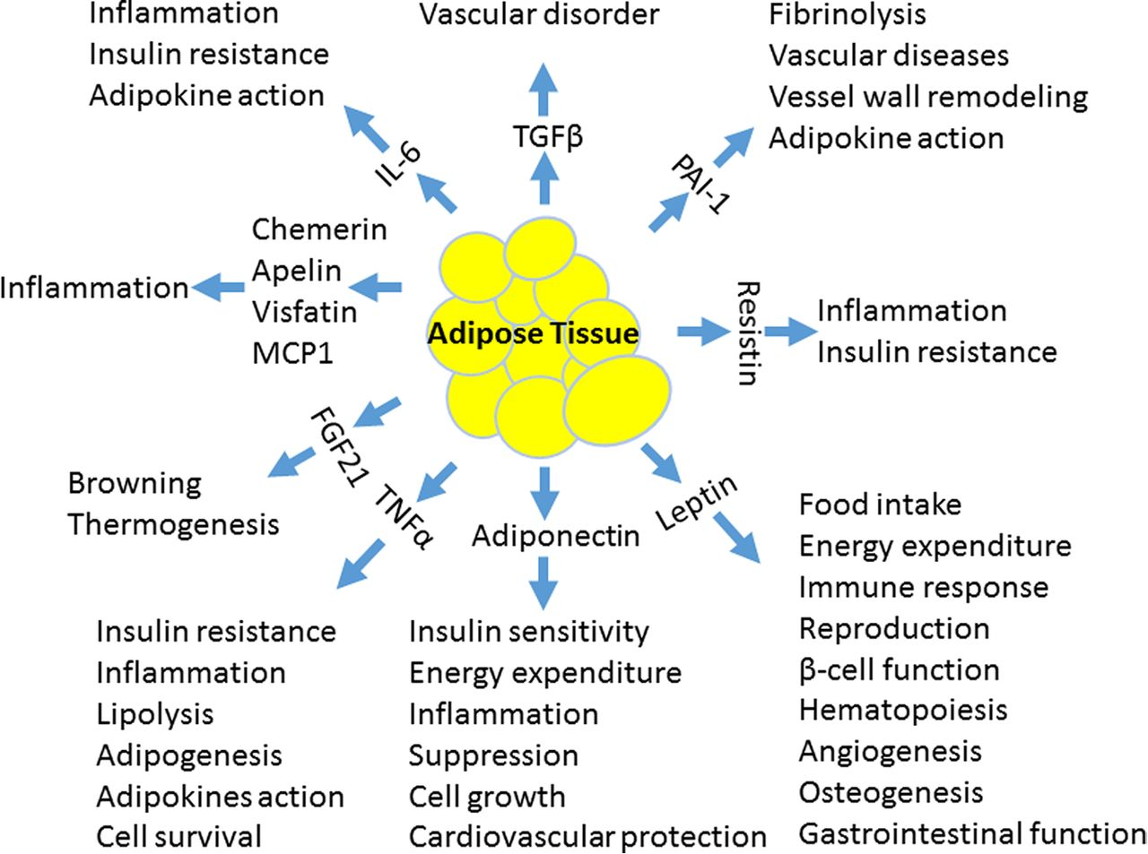
La funzione endocrina degli adipociti bianchi
Notes:
source
Adipose tissue in control of metabolism
DOI: https://doi.org/10.1530/JOE-16-0211
Le funzioni fisiologiche delle adipochiine. Le adipochiine sono citochine derivate dal tessuto adiposo; agiscono per regolare:
la sensibilità all'insulina,
l'infiammazione,
la funzione cardiovascolare,
il comportamento,
la crescita cellulare.
Determinando lo sviluppo di malattie metaboliche indotte dall'obesità.
ASP, proteina di simulazione acilante; FGF21, fattore di crescita dei fibroblasti 21; IL6, interleuchina 6; MCP1, proteina 1 chemoattractant dei monociti; PAI1, inibitore dell'attivatore del plasminogeno 1; TNFα, fattore di necrosi tumorale alfa.

Slide 36
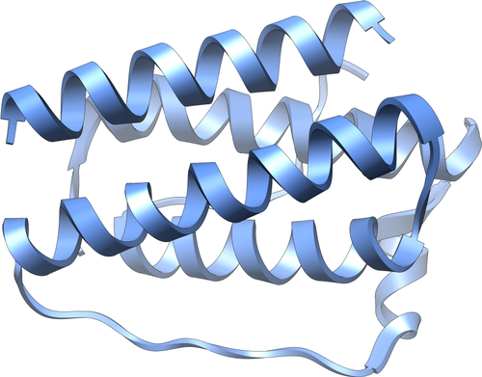
Leptina
Leptin (from Greek λεπτός leptos, "thin"), "the hormone of energy expenditure”, is a hormone predominantly made by adipose cells that helps to regulate energy balance by inhibiting hunger.
Leptin is opposed by the actions of the hormone ghrelin, the "hunger hormone".
Both hormones act on receptors in the arcuate nucleus of the hypothalamus.
In obesity, a decreased sensitivity to leptin occurs (similar to insulin resistance in type 2 diabetes), resulting in an inability to detect satiety despite high energy stores and high levels of leptin.
Notes:
source
http://pfam.xfam.org/family/PF02024

Slide 37
Fine

Slide 38
Appendice
Thermogenesi con brivido

Slide 39
Il brivido
Notes:
source
Shivering and nonshivering thermogenesis in skeletal muscles
In: Handbook of Clinical Neurology, Vol. 156 (3rd series)
Thermoregulation: From Basic Neuroscience to Clinical Neurology, Part I
A.A. Romanovsky, Editor
https://doi.org/10.1016/B978-0-444-63912-7.00010-2
Copyright © 2018 Elsevier B.V. All rights reserved
Fig. 10.4. Neural circuitry and stretch reflex involved in shivering pathway. Cooling the skin stimulates cold-sensitive cutaneous
thermoreceptors located in the epidermis. This sensory signal ascends to the preoptic area of the hypothalamus through the lateral
parabrachial nucleus (LPB in pons) where it relieves the inhibition of warm-sensitive neurons of the medial preoptic area in the
hypothalamus, exciting shivering-promoting neurons in the dorsomedial hypothalamus and rostral medullary raphe (rMR). The
excitation of these cold-responsive neurons in the rMR finally stimulates g-motoneurons (and possibly a-motoneurons) located in
the ventral horn to initiate shivering. The g-motoneurons innervate intrafusal muscle fibers, which when excited contract the
striated, polar regions of the nuclear bag and chain fibers. This stretches the equatorial regions of these fibers and stimulates
the primary afferents (group Ia) that wrap around the chain and bag fibers and respond to stretching. The afferent input from these
primary afferents is then propagated through the dorsal root and excite the a-motoneuron of the associated muscle. The generation
of the action potential by the motoneuron results in the propagation of action potentials along the sarcolemma and transverse tubule
system of its associated muscle fibers. The sum of the generated muscle fiber action potentials produces local field potentials that
can be recorded using electromyogram (EMG: blue signal), with the amplitude of the signal increasing with increasing recruitment
of motor units. Central circuitry derived in part from Nakamura and Morrison (2011) and described in further detail in section IV of
this Handbook. CNS, central nervous system.

